Slide 1
Умный гардероб
ГПОАУ АО «Амурский педагогический колледж

Slide 2
Актуальность проекта
В современных условиях в период пандемии возникла необходимость минимизации контактов и преодоления одновременного скопления большого количества студентов в холле отделения, а также в связи с тем, что в гардеробе приёмных вещей осуществляет ограниченное количество студентов, есть риск возникновения столпотворение по утрам. В обеденное время и после занятий , а также опоздания на учебные занятия , которые могут привести к тому , что у студентов могут возникнуть проблемы и трудности в обучении. Решить эти и другие проблемы поможет «умный гардероб».

Slide 3
Проблема
Проблема клиента, которую вы решаете
Почему существующих вариантов решения
не достаточно?
Наш колледж хочет оптимизировать работу гардероба, минимизировать контакт при большом скоплении людей, но не может, потому что ему мешают отсутствие технологий и финансирования.
Существующие способы решения проблемы
обладают такими недостатками как:
Временные затраты;
- Рост неуспеваемости;
- Риск заболеваемости.

Slide 4
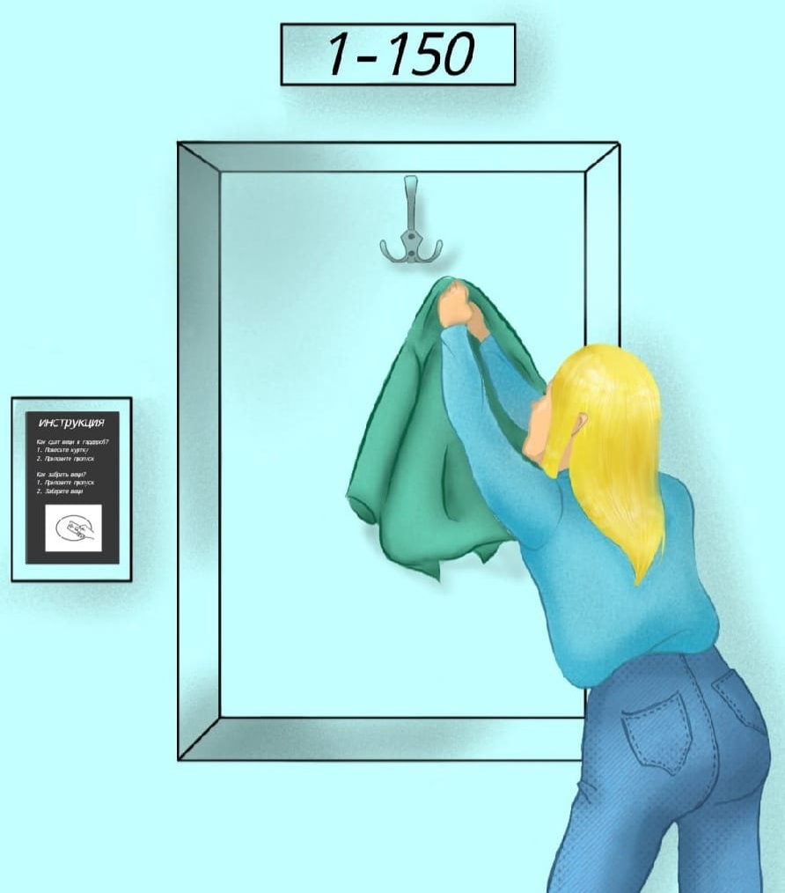
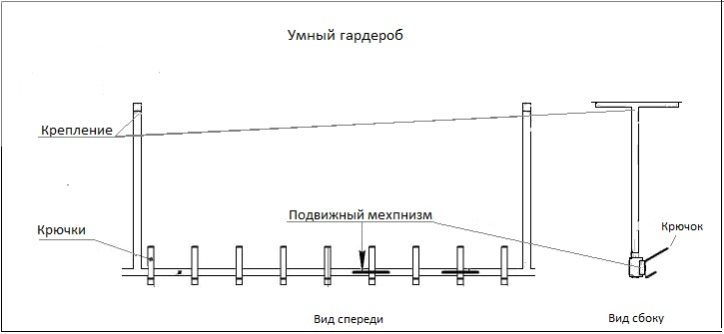
Решение
Что вы предлагаете, уникальные преимущества и выгоды для клиента.
Наш инновационный проект позволит решить вопрос с очередями в гардеробе ,без участия номерков, что позволяет минимизировать контакт во время пандемии, а также предотвращает развитие конфликтных ситуаций.
В отличие от существующих способов решения проблемы, наш продукт лучше тем, что затрачивает минимальное количество ресурсов и финансирования , а также время учащихся. Минимализирует контакты во время пандемии.

Slide 5
Рынок
Рынок, на котором вы работаете, его объем, рост и уровень конкуренции.
Для начала мы определили нашу целевую аудитории это студенты, а так же это могут быть посетители кинотеатра, театра торговоразвлекательного центра и другие. Затем мы сформировали запрос исследования. В большинстве колледжей и университетах ,в гардеробах работают студены. Наш проект предлагает единственное в своем роде решение этой и многих других проблем. В ходе реализации нашего проекта, эта уникальная технология возможно будет популяризирована во многих общественных местах.

Slide 6
Бизнес-модель
Бизнес-модель – как вы зарабатываете или планируете.
Наш проект не рассчитан на, то чтобы приносить прибыль, однако в дальнейшем идею можно будет продать, так как данная технология выгодна тем, что позволяет экономить на заработной плате работников, так как работает на электричестве и ускорить работу в гардеробе.

Slide 7
Текущие результаты
Текущие результаты: успешные кейсы, клиенты или предварительные договоренности, привлеченные инвестиции и др.
На данный момент у нас разработана концепция, идет разработка технологии, а так же примерно продуманные пути для способов её реализации. Представленные в схемах и иллюстрации диалогового окна.

Slide 8

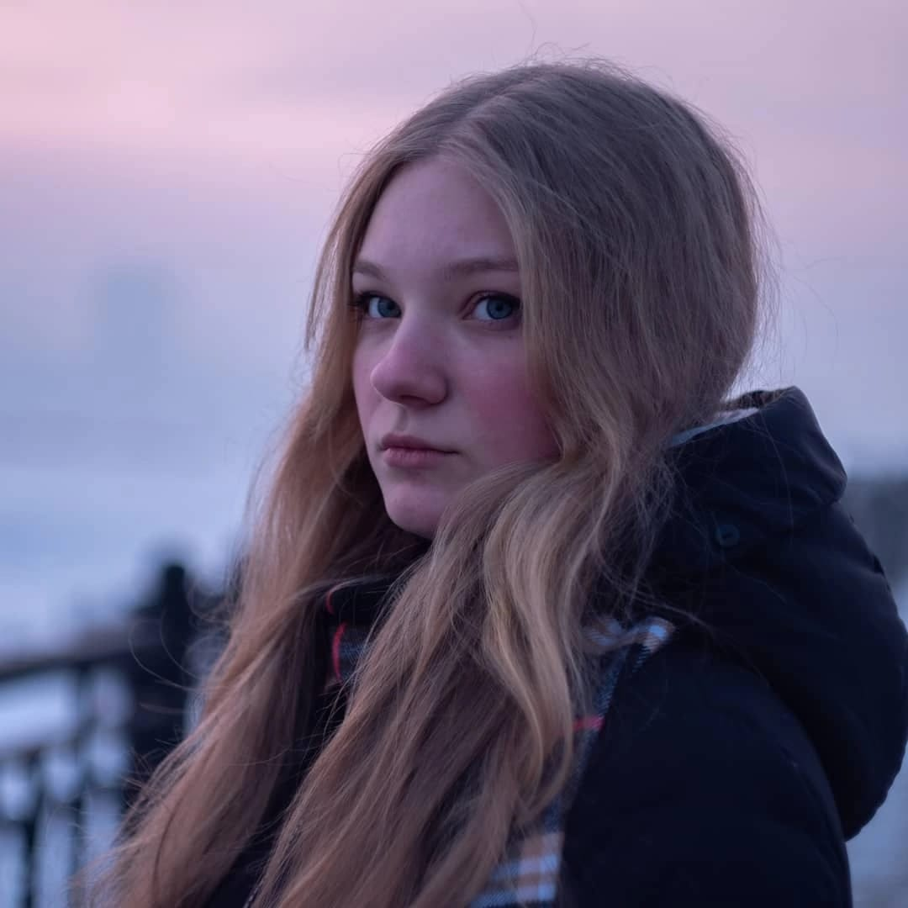
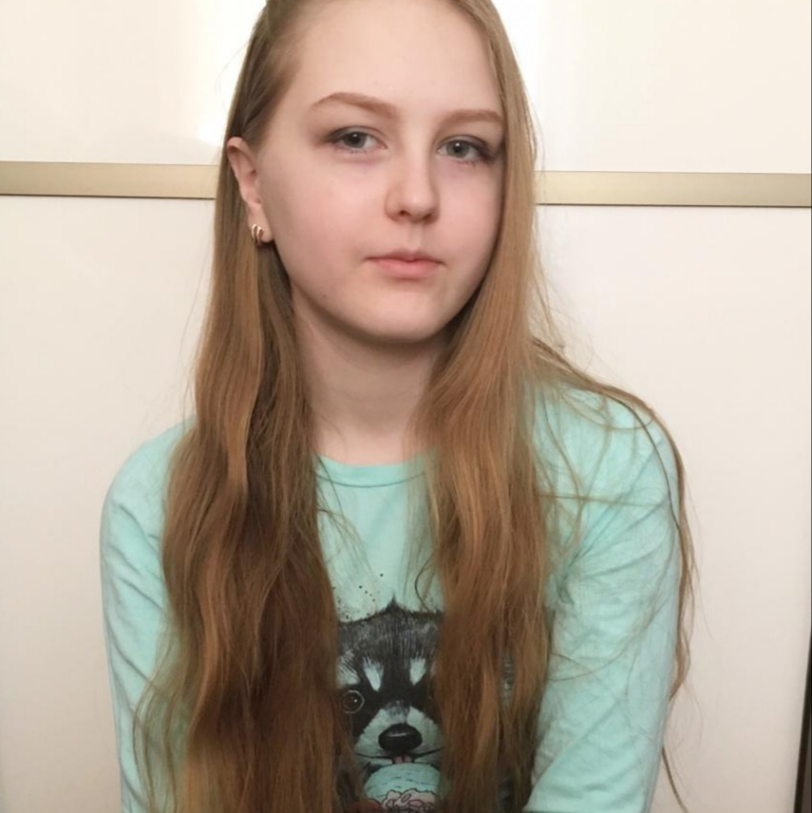
Команда
Ключевые члены ваше команды (CEO, CTO и СMO), опыт и компетенции;
Ирина
Евгения
Капитан команды по разработке проекта «умный гардероб». Разработка схем и моделей.Заинтересована в реализации проекта и улучшении условий в колледже.
Идейный центр команды и помощник по разработке концепции проекта. Заинтересована в реализации проекта и улучшении условий в колледже.

Slide 9
Планы развития
Планы развития, потребности и предложение для того, кому вы адресуете презентацию.
К концу интенсива мы разработали концепцию проекта «Умный гардероб» и продумали его дальнейшую реализацию. После интенсива мы планируем запустить конкурс для студентов, которые обучаются по специальности 09.02.07 «Информационные системы и программирование», по написанию программы для устройства «Умный гардероб», а также конкурс по робототехнике, для создания непосредственно самого механизма подачи верхней одежды.

Slide 10
Контакты
Сайт
Телефон
email
-
+7 (914) 605-54-45
ewgenija.nosyrewa@yandex.ru

